Slide 1

Tập đọc
NGƯỜI CÔNG DÂN SỐ MỘT
(Tiết 1)

Slide 2
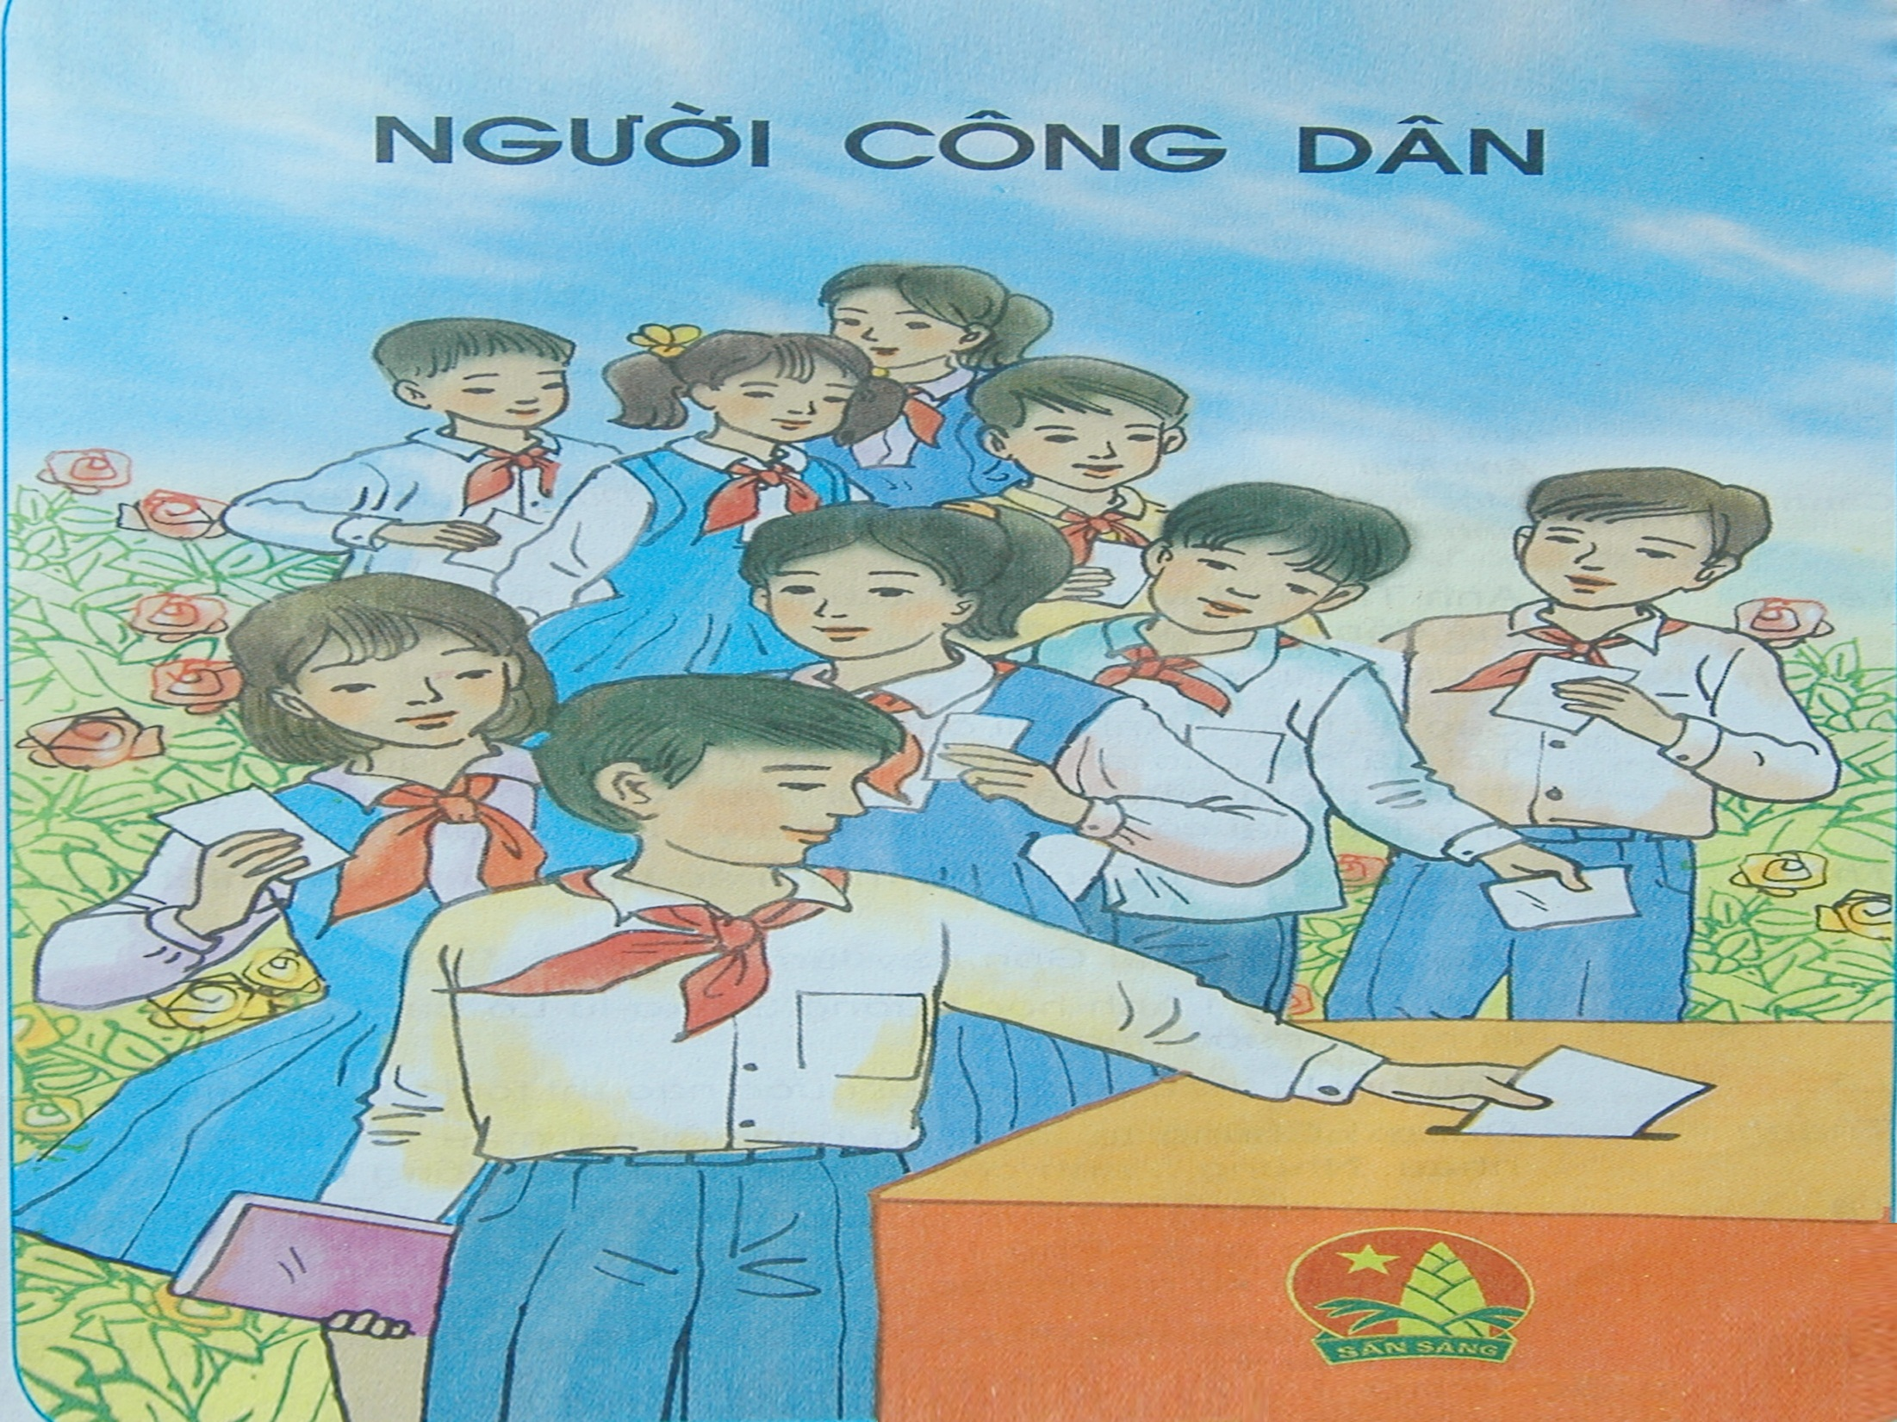

Slide 3
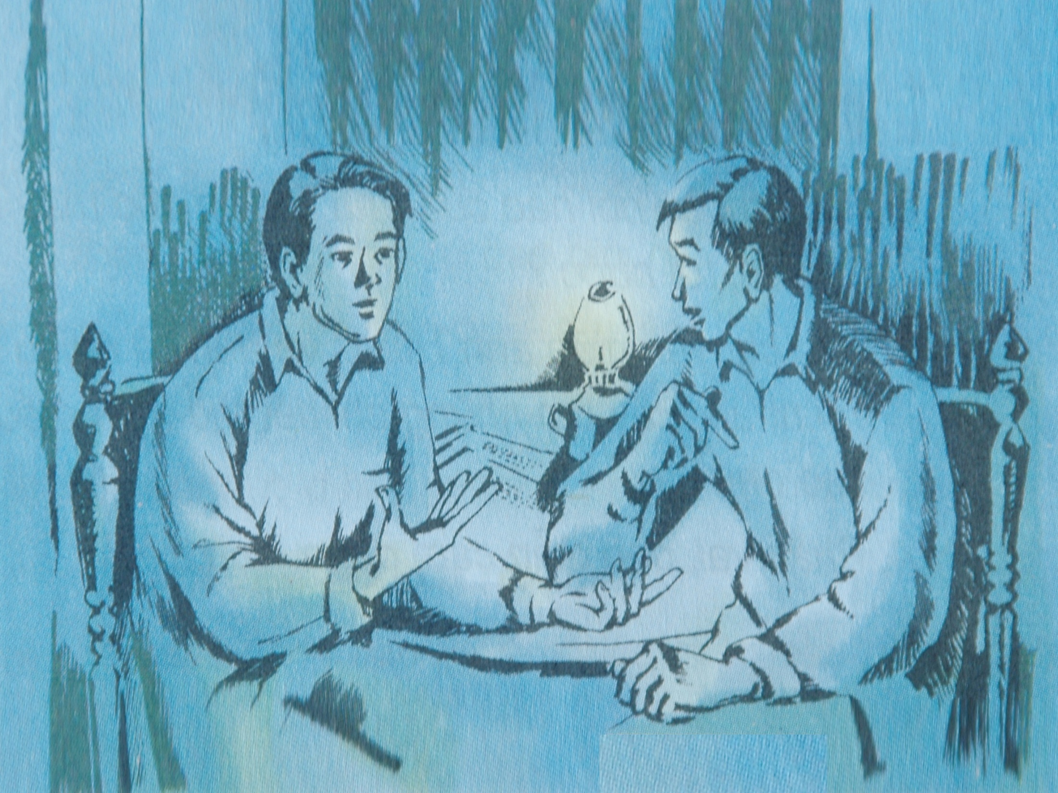
Tập đọc
Người công dân số Một
Theo Hà Văn Cầu – Vũ Đình Phòng

Slide 4

Tập đọc
Người công dân số Một
Bài chia làm 3 đoạn:
Đoạn 1: Lê: - Anh Thành…. …..vào Sài Gòn này làm gì?
Đoạn 2: Thành: - Anh Lê này……..không định xin việc làm
ở Sài Gòn này nữa.
Đoạn 3: Thành: - Anh Lê ạ……..công dân nước Việt…

Slide 5

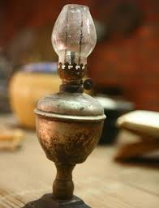
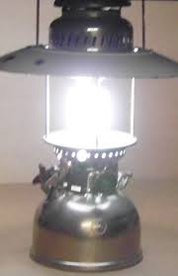
Tập đọc
Người công dân số Một
Luyện đọc
Từ ngữ
phắc – tuya
Anh Thành;
phắc – tuya ;
đốc học ;
Sa-xơ-lu Lô-ba
trường Sa-xơ-lu Lô-ba ;
Phú Lãng Sa;
Phú Lãng Sa
nghị định ;
giám quốc ;
vào làng Tây ;
làng Tây
đèn hoa kì ;
đèn tọa đăng;
chớp bóng .
lương bổng

Slide 6

Luyện đọc nhóm đôi

Slide 7
Tập đọc
Người công dân số Một
Hôm qua ông đốc học nhắc lại nghị định của giám quốc Phú Lãng Sa tháng 5 năm 1881 về việc người bản xứ muốn vào làng Tây…
- À…Vào làng Tây để có tên Tây, đi lại, ăn ở, làm việc, lương bổng như Tây…Anh đã làm đơn chưa?
Giọng châm biếm mỉa mai

Slide 8
Tập đọc
Người công dân số Một
- Hôm qua ông đốc học nhắc lại nghị định của giám quốc Phú Lãng Sa tháng 5 năm 1881 về việc người bản xứ muốn vào làng Tây…

Slide 9
Tập đọc
Người công dân số Một
b,Phân biệt các lời nhân vật:
*Hồ hởi, nhiệt tình, thể hiện tính cách của một
người có tinh thần yêu nước .
*Cần nhấn giọng ở những từ ngữ :Sao lại thôi?
Vào Sài Gòn làm gì? Không bao giờ!...
Giọng anh Lê
Giọng anh Thành
Chậm rãi, trầm tĩnh, sâu lắng, thể hiện sự
trăn trở, suy nghĩ về vận nước .

Slide 10
Tìm hiểu bài

Slide 11
Tập đọc
Người công dân số Một
Câu 1: Anh Lê giúp anh Thành việc gì? Anh có giúp được không?
Anh Lê giúp anh Thành tìm việc làm ở Sài Gòn và anh đã tìm được việc cho anh Thành.

Slide 12
Tập đọc
Người công dân số Một
Câu 2 : Những câu nói nào của anh Thành cho thấy anh luôn luôn nghĩ tới dân, tới nước ?
Các câu nói:
Chúng ta là đồng bào. Cùng máu đỏ da vàng với nhau.
Nhưng...anh có khi nào nghĩ đến đồng bào không ?
Vì anh với tôi...chúng ta là công dân nước Việt..
Những câu nói ấy, thể hiện sự lo lắng của anh Thành về dân, về nước.

Slide 13
Câu 3: Câu chuyện giữa anh Thành và anh Lê nhiều lúc không ăn nhập với nhau.
Hãy tìm những chi tiết thể hiện điều đó?
* Anh Lê gặp anh Thành để báo tin đã xin được việc làm cho anh Thành như­ng anh Thành lại Không nói đến chuyện đó.
* Anh Thành không trả lời vào câu hỏi của anh Lê.
Cụ thể là:
+ Anh Lê hỏi: Vậy anh vào Sài Gòn làm gì?
+ Anh Thành đáp: Anh học trường Sa-xơ-lu Lô-ba...thì...ờ...anh là người nước nào?
+ Anh Lê nói: Nhưng tôi không hiểu sao anh thay đổi ý kiến, không định xin việc làm ở Sài Gòn này nữa.
+ Anh Thành trả lời: ...vì đèn dầu ta không sáng bằng đèn hoa kì...

Slide 14
Tập đọc
Người công dân số Một
Câu 4: Vì sao hai người khi nói chuyện lại không ăn nhập với nhau như vậy?
Vì mỗi người theo đuổi ý nghĩ khác nhau.
Anh Lê chỉ nghĩ đến công ăn việc làm của bạn, đến cuộc sống hằng ngày. Còn anh Thành nghĩ đến việc cứu dân, cứu nước.

Slide 15

Nội dung:
Tâm trạng của người thanh niên Nguyễn Tất Thành day dứt, trăn trở tìm con đường cứu nước, cứu dân.

Slide 16

Luyện đọc diễn cảm

Slide 17

Lê: - Anh Thành! Mọi thứ tôi thu xếp xong rồi.Sáng mai anh có thể đến nhận
việc đấy.
Thành: - Có lẽ thôi, anh ạ.
Lê: - Sao lại thôi?Anh chỉ cần cơm nuôi và mỗi tháng một đồng.Tôi đã đòi cho
anh thêm mỗi năm hai bộ quần áo và mỗi tháng thêm năm hào…(nói nhỏ)
Vì tôi nói với họ: Anh biết chữ Tàu, lại có thể viết phắc- tuya bằng tiếngTây.
Thành: - Nếu chỉ cần miếng cơm manh áo thì tôi ở Phan Thiết cũng đủ sống…
Lê: - Vậy anh vào Sài Gòn này làm gì?
Thành: - Anh Lê này! Anh học trường Sa-xơ-lu Lô- ba thì…ờ… anh là người nước
nào?
Lê: - Anh hỏi lạ thật. Anh là người nước nào thì tôi là người nước ấy.
Thành: - Đúng! Chúng ta là đồng bào. Cùng máu đỏ da vàng với nhau.
Nhưng…Anh có khi nào nghĩ đến đồng bào không?

Slide 18

Dặn dò
Về nhà luyện đọc và trả lời câu hỏi.
Chuẩn bị bài Người công dân số Một ( tiếp theo)

